Slide 1
Storia e diffusione di Internet

Slide 2
1969
ARPA
NET
Univ. California (LA)
Univ. California (BERK)
Stanford Res. Inst.
Univ. of Utah

Slide 3
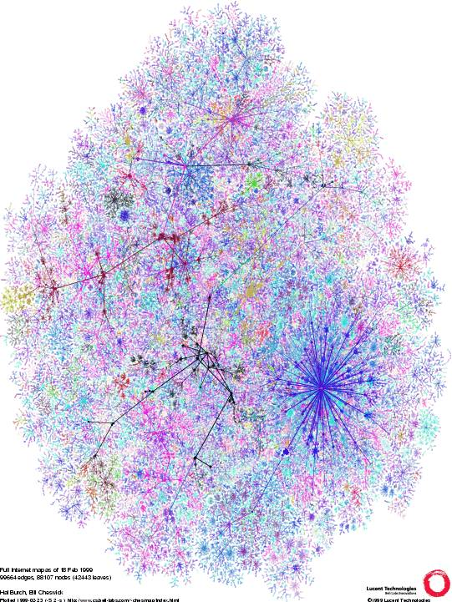
30 anni dopo
INTER
NET

Slide 4
ARPA NET
Avanced
Research
Projects
Agency
Dipartimento della difesa
del governo americano
$

Slide 5
ARPA NET
INTER NET
Sistema reticolare
Commutazione di pacchetti (→ ridondanza)
Architettura policefala (pluralità di nodi)
Sistema reticolare in grado di funzione anche in caso di distruzione di una delle sue parti
ANCHE IN CASO DI UN ATTACCO NUCLEARE

Slide 6
ARPA NET
INTER NET
Militari
Università
Multimedialità
Commercio
(nodi, host, pc collegati, server, utenti…)
Capacità del canale
Velocità del canale
Qualità del collegamento e del messaggi
Funzionalità
QUANTITAVI
QUALITATIVI

Slide 7
1971 La rete ARPANET connette tra loro 23 computer
1971 Primo sistema di posta elettronica
1973 La Gran Bretagna e la Norvegia si uniscono alla rete con un computer ciascuna
1979 Creazione dei primi Newsgroup (forum di discussione) da parte di studenti americani
1987 Sono connessi 10 mila computer 1989 Sono connessi 100mila computer
1991 nasce il world wide web
1992 Un milione di computer sono connessi alla rete
1996 Sono connessi 10 milioni di computer
1999 Gli utenti di Internet sono 200 milioni in tutto il mondo
2008 Gli utenti di Internet sono circa 600 milioni in tutto il mondo
2009 Gli utenti di Internet sono circa 1 miliardo in tutto il mondo

Slide 8
INTER NET
PRIMI ANNI 70
INTER NETWORKING
Capacità rete di collegare sistemi informatici eterogenei situati anche a grande distanza
TRASMISSION CONTROL PROTOCOL /INTERNET PROTOCOL (1973/1974)
Linguaggio condiviso dai computer in rete

Slide 9
1971
Primo sistema di posta elettronica
Sintassi indirizzi user@computer
Da una rete di calcolatori
a
Rete di persone (rete di comunicazione interpersonale)
1986
National Science Foundation
NSF Net:
Strumenti telematici e di cooperazione a distanza
Negli ambienti universitari
Sperimentazione reti di grandi dimensioni (100.000 nodi nel 1989)
Primi interessi industrie private

Slide 10
1991
NSF toglie restrizioni commerciali alla rete
CERN di Ginevra (Tim Berners-Lee)
Implementa World Wide Web
Rete di contenuti collegati tra loro (ipertesto)
Contenuti multimediali
Utenti possono produrre contenuto per il WEB

Slide 11
Diffusione internet nel mondo (numeri di host)
fonte Domain Survey - Internet Systems Consortium
www.isc.org

Slide 12
Cos’è un host?
1. - Ospite. Computer della rete che ospita risorse e servizi disponibili ad altri sistemi. 2. - Disponibilità (a pagamento o gratuita) di spazio su un server Internet per la registrazione di file personali o per la realizzazione di un sito
www.pc-facile.com/

Slide 13
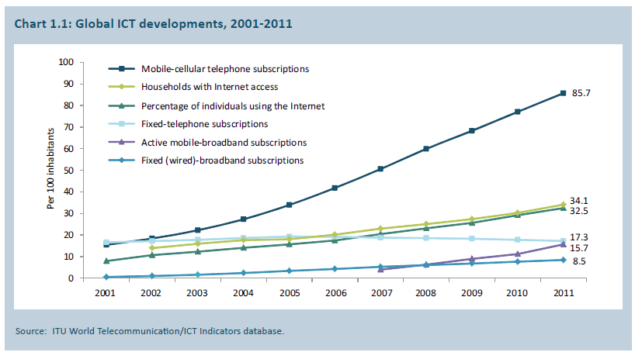
Le ICT dal 2001
http://www.itu.int/ITU-D/ict/publications/idi/material/2012/MIS2012_without_Annex_4.pdf

Slide 15
Reinvenzione e compatibilità: caratteristiche per la diffusione di un’innovazione (Everett Rogers)
Le innovazioni che generano nuove innovazioni ed i cui confini di applicabilità sono sfumati, hanno ottime probabilità di diffondersi, ma anche di venire interpretate ed applicate in maniera diversa da quella originaria
Le invenzioni che sono compatibili con la cultura hanno più possibilità di diffondersi

Slide 16
Tecnologia che si “autolimenta” –> diffusione senza pari

Slide 18
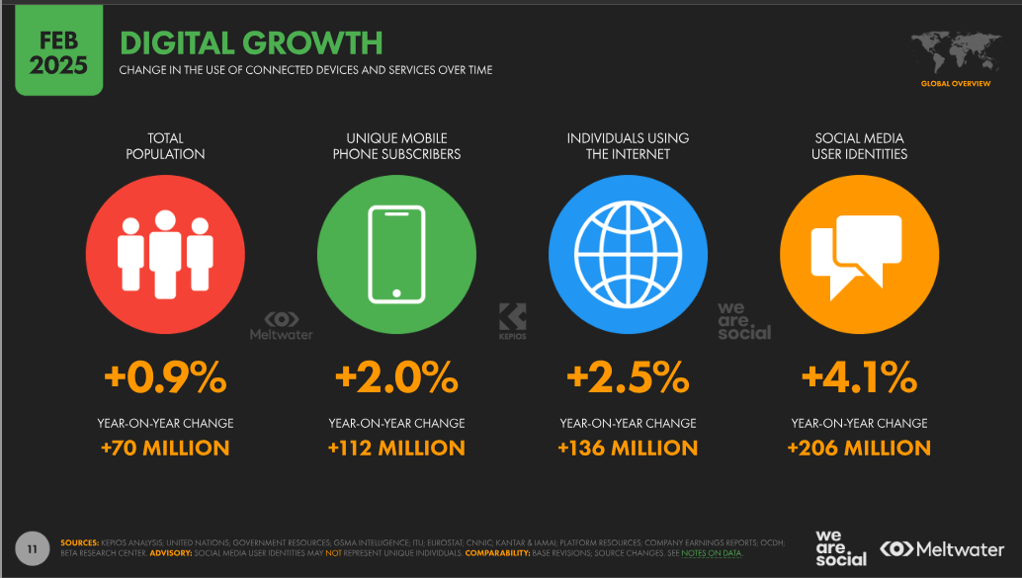

Slide 19
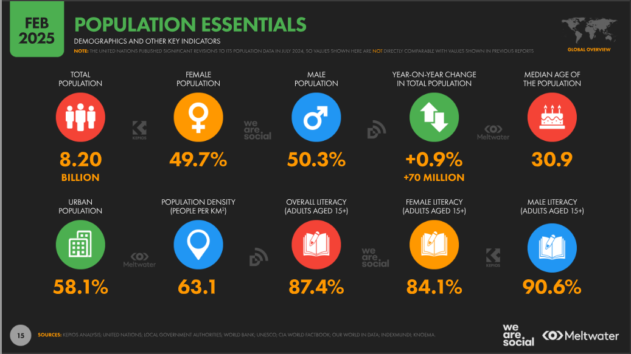

Slide 20
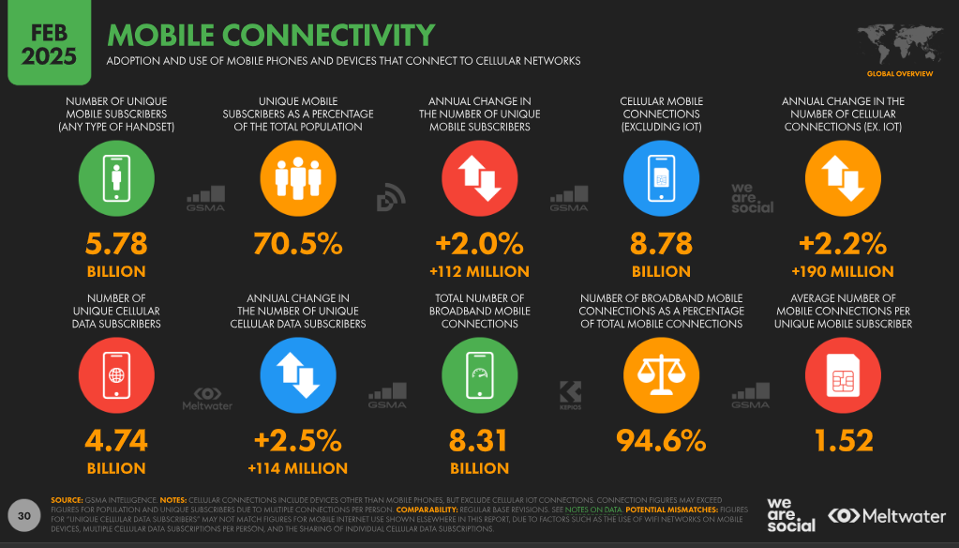

Slide 21
Mobile Connectivity - Febbraio 2025
5,78 miliardi di utenti unici mobile (70,5% della popolazione mondiale)
Crescita annuale: +2,0% (+112 milioni di nuovi utenti)
8,78 miliardi di connessioni mobili cellulari attive (escludendo IoT)
Media: 1,52 connessioni mobili per ogni utente
4,74 miliardi di utenti unici con connessione dati mobile
Crescita annuale utenti dati: +2,5% (+114 milioni)
8,31 miliardi di connessioni a banda larga mobile (94,6% del totale)
Quasi tutta la connettività mobile globale avviene su reti a banda larga (4G/5G)
(Fonte: We Are Social, Meltwater, GSMA Intelligence)

Slide 23
Connected Devices - Febbraio 2025
770 milioni di telefoni fissi (2,3% delle connessioni totali).
8,65 miliardi di telefoni mobili di qualsiasi tipo (25,8% delle connessioni).
1,73 miliardi di PC, laptop e tablet (5,2% delle connessioni).
17,4 miliardi di dispositivi IoT a corto raggio (Wi-Fi, Bluetooth) (51,9% delle connessioni).
4,93 miliardi di dispositivi IoT a lungo raggio (su rete cellulare) (14,7% delle connessioni)
(Fonte: We Are Social, Meltwater, basato su dati Ericsson e GSMA Intelligence)

Slide 24
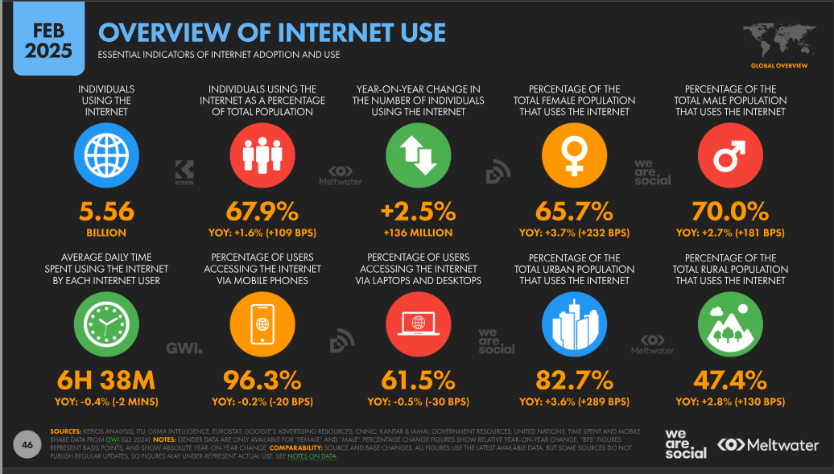

Slide 25
Overview of Internet Use – Febbraio 2025
5,56 miliardi di persone usano Internet (67,9% della popolazione globale)
Crescita annuale: +2,5% (+136 milioni di utenti)
Gli utenti trascorrono in media 6 ore e 38 minuti al giorno online (-2 minuti rispetto all’anno precedente)
96,3% degli utenti accede a Internet tramite smartphone
61,5% degli utenti accede anche tramite laptop o desktop.
Accesso a Internet:
65,7% della popolazione femminile
70,0% della popolazione maschile
82,7% della popolazione urbana
47,4% della popolazione rurale.
(Fonte: We Are Social, Meltwater, su dati Kepios, GSMA Intelligence, ITU, ecc.)

Slide 27
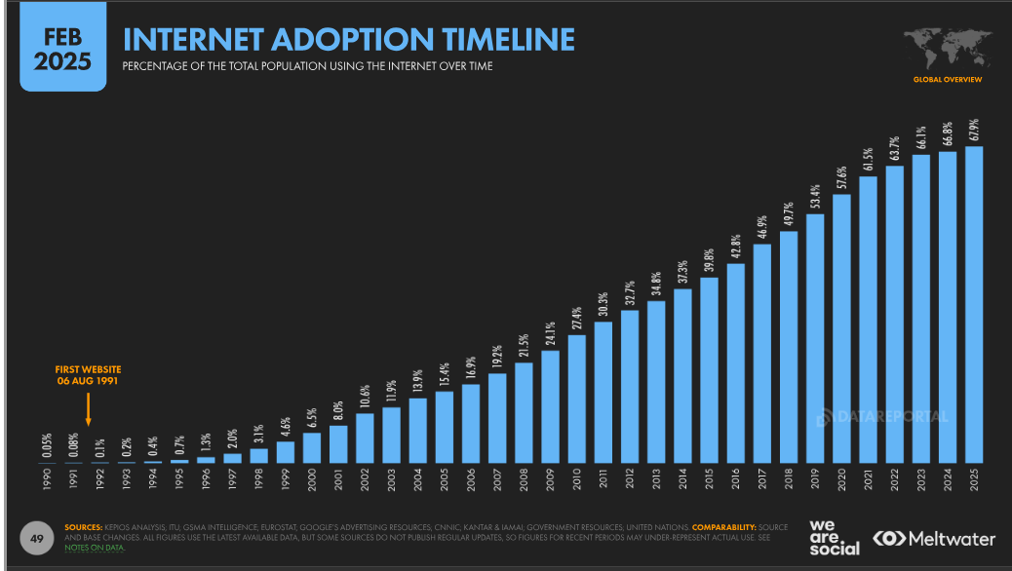

Slide 30
Main Reasons for Using the Internet - Febbraio 2025
62,8% usa Internet per trovare informazioni
60,2% per restare in contatto con amici e familiari
55,0% per aggiornarsi su notizie ed eventi
54,7% per guardare video, film o serie TV
51,1% per imparare come fare cose pratiche
46,9% per trovare nuove idee o ispirazione
46,7% per ascoltare musica
45,2% per navigazione generica o riempire il tempo libero
45,2% per ricercare prodotti e brand
38,9% per cercare informazioni su viaggi e vacanze
38,7% per scopi educativi e di studio
35,9% per gestione di finanze e risparmi
35,4% per ricerca di temi sanitari e prodotti per la salute
30,4% per giocare online
30,1% per ricerche legate al business
(Fonte: GWI, We Are Social, Meltwater)

Slide 31
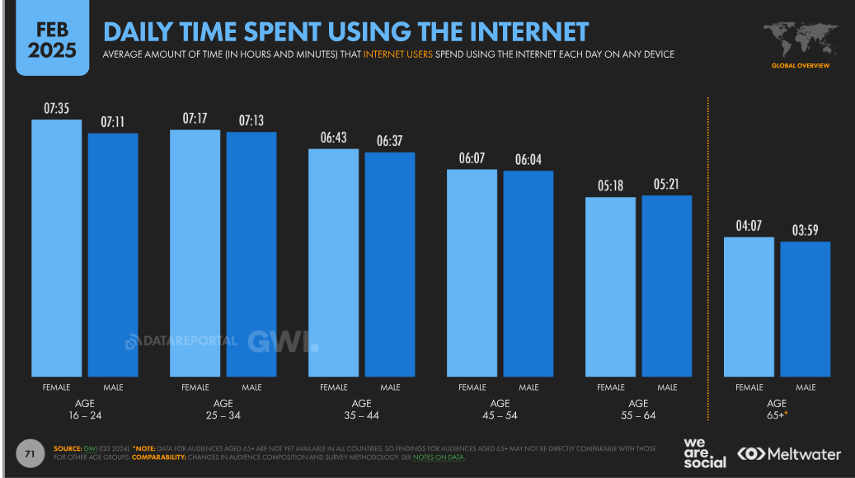

Slide 32
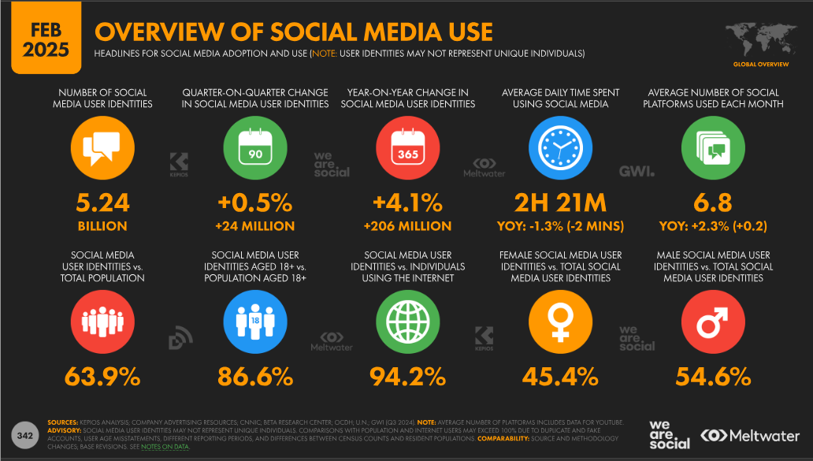

Slide 35
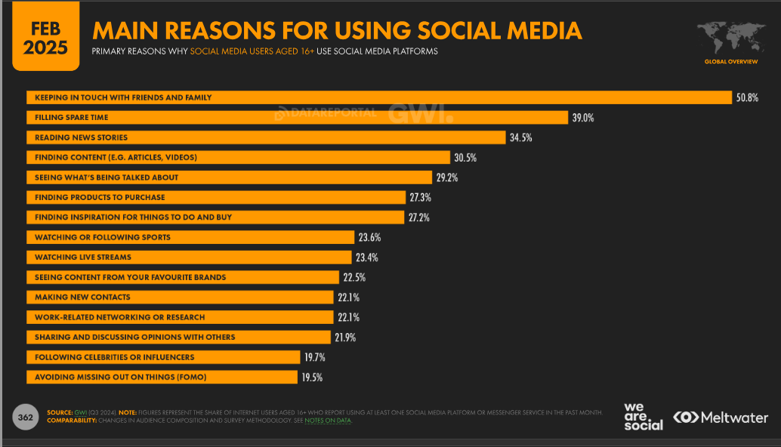

Slide 36
Main Reasons for Using Social Media - Febbraio 2025
50,8% usa i social media per restare in contatto con amici e familiari.
39,0% per riempire il tempo libero.
34,5% per leggere notizie.
30,5% per trovare contenuti (articoli, video).
29,2% per vedere di cosa si parla online.
27,3% per cercare prodotti da acquistare.
27,2% per trovare ispirazione per cose da fare o comprare.
23,6% per seguire o guardare eventi sportivi.
23,4% per guardare dirette streaming.
22,5% per vedere contenuti dei brand preferiti.
22,1% per fare nuovi contatti o networking professionale.
21,9% per condividere e discutere opinioni.
19,7% per seguire celebrità o influencer.
19,5% per non perdere eventi o novità (FOMO).
(Fonte: GWI, We Are Social, Meltwater)

Slide 37
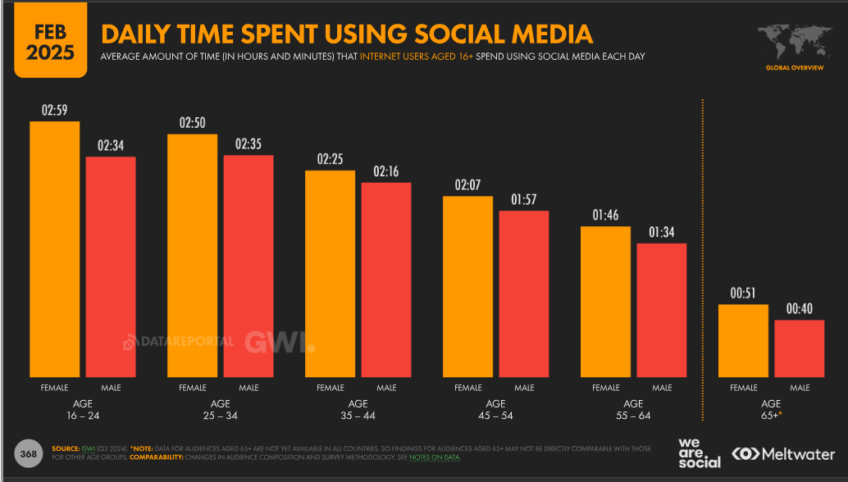

Slide 38
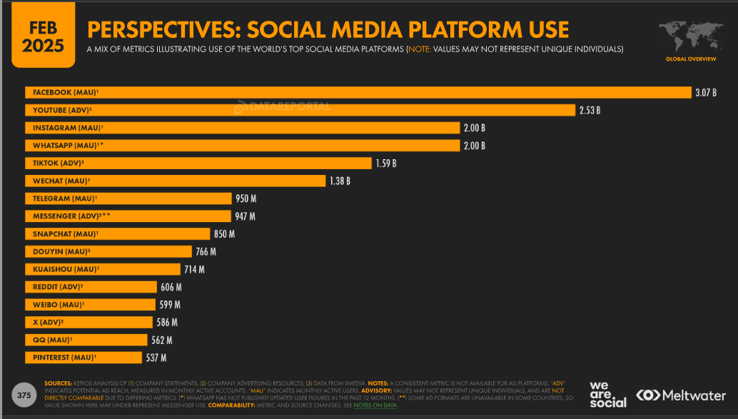

Slide 39
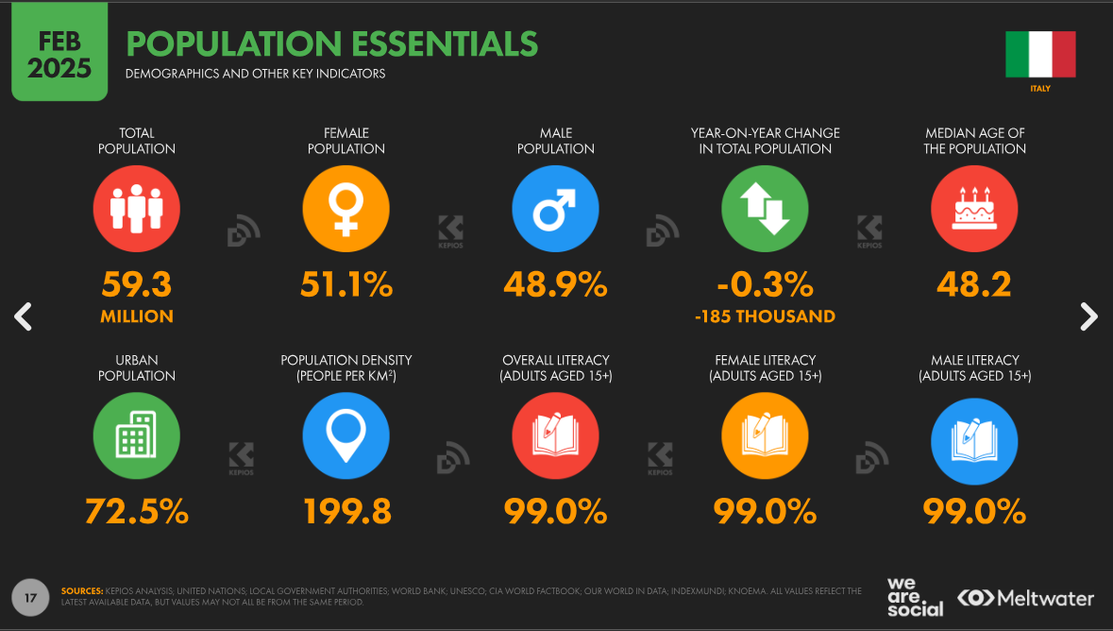

Slide 43
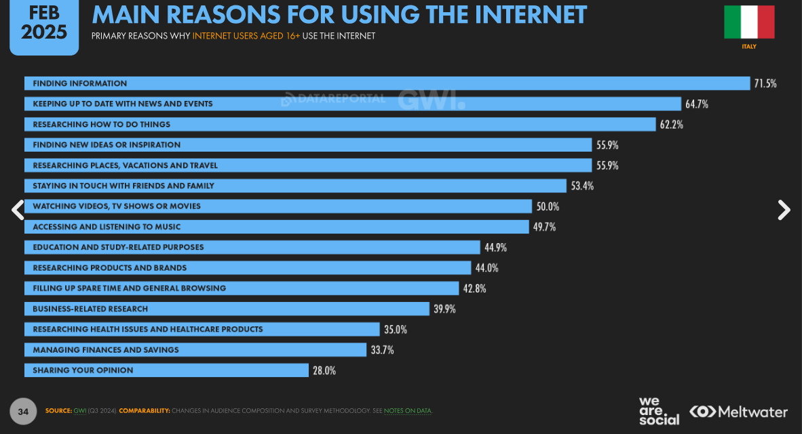

Slide 44
Principali motivi di utilizzo di Internet in Italia (Febbraio 2025)
Informarsi: - 71,5% cerca informazioni
- 64,7% segue notizie ed eventi
- 62,2% cerca come fare le cose
Ispirarsi e pianificare: - 55,9% cerca nuove idee
- 55,9% organizza viaggi e vacanze
Socializzare e intrattenersi: - 53,4% mantiene i contatti
- 50% guarda video, film, serie
- 49,7% ascolta musica
Studiare e comprare: - 44,9% usa internet per studio
- 44% ricerca prodotti e marchi
Altri usi: - 42,8% naviga per riempire il tempo
- 39,9% fa ricerche di lavoro/business
- 35% si informa su salute e benessere
- 33,7% gestisce finanze online
- 28% condivide opinioni

Slide 45
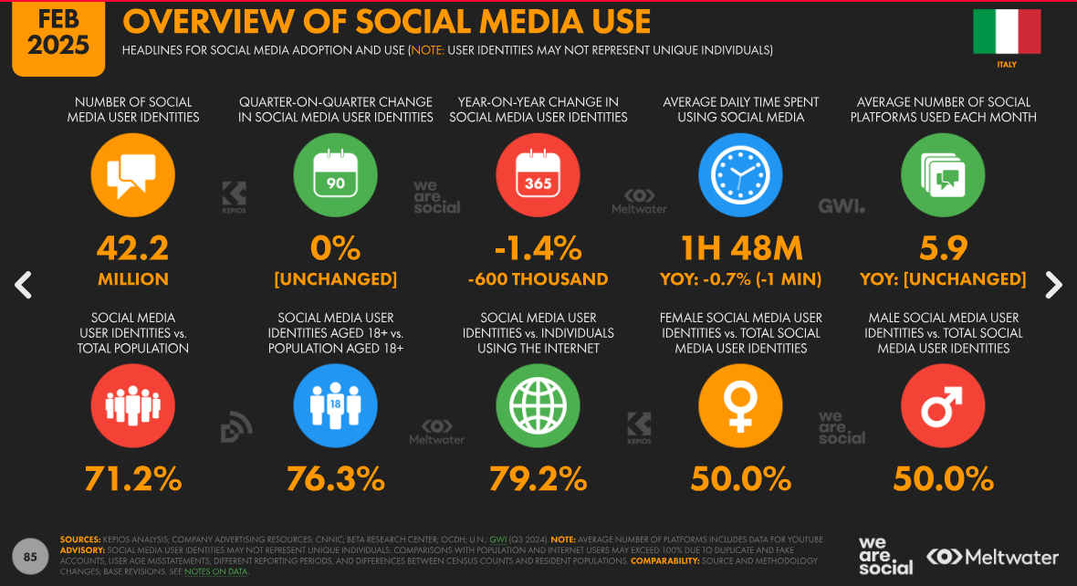

Slide 46
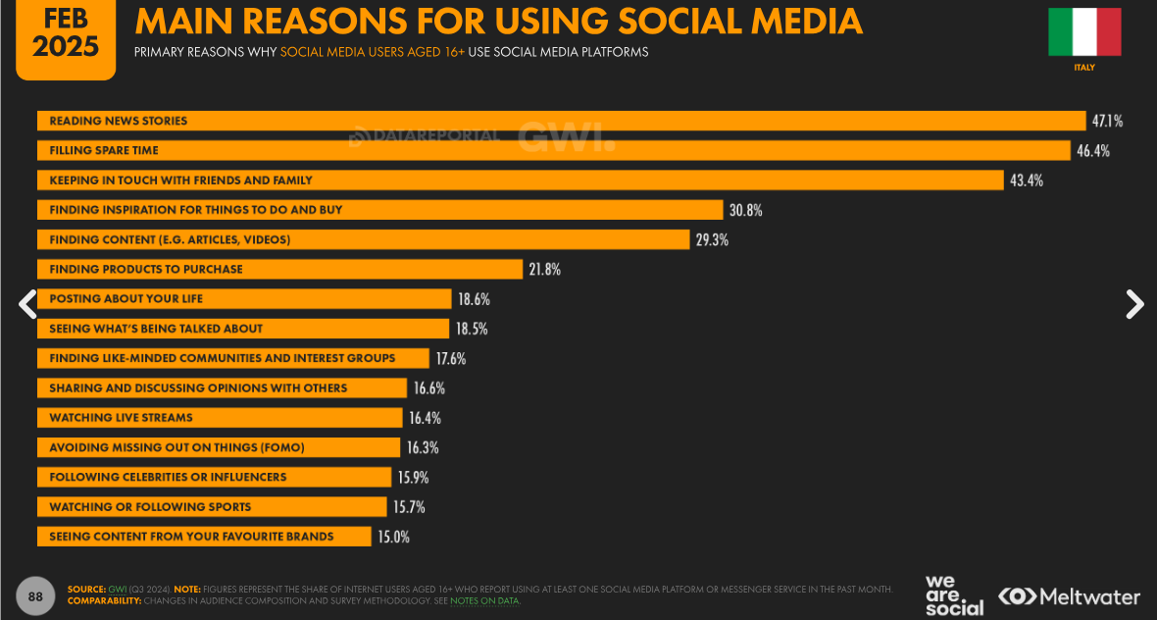

Slide 47
Principali motivi di utilizzo dei social media in Italia (Febbraio 2025)
Informazione e intrattenimento: - 47,1% legge notizie
-46,4% riempie il tempo libero
- 43,4% mantiene contatti con amici e familiari
- 30,8% cerca ispirazione per attività e acquisti
- 29,3% trova contenuti (articoli, video)
Shopping e consumi: - 21,8% cerca prodotti da acquistare
- 15% guarda contenuti dei brand preferiti
Espressione personale e community:
- 18,6% pubblica sulla propria vita
- 18,5% segue discussioni di tendenza
- 17,6% cerca comunità di interessi
- 16,6% condivide opinioni
Eventi live e celebrity: - 16,4% guarda live streaming
- 15,9% segue influencer o celebrità
- 15,7% segue sport
FOMO (paura di perdersi qualcosa): 16,3% usa i social per non restare escluso

Slide 48
